Slide 1

프론트 프로젝트
팀장 이현겸
박세인
송주창
장해든

Slide 2
목차
프로젝트 개요
설계 페이지
Index.html
Product.html
Detail.html
Cart.html
시연
보완사항

Slide 3


프로젝트 개요
프로젝트 목적
HTML, CSS, JS를 활용한 푸마 웹 페이지 구현
페이지 간 정보 주고 받기
Github를 활용한 협업 기초 배우기

Slide 4
프로젝트 개요
협업 도구 - Github Desktop
PC에 설치하여 GUI로 사용이 손쉬운 Github 어플리케이션
같은 파일을 동시에 수정하면 충돌이 일어난다 (충돌을 경계)
레포지토리 내에 개인 작업 공간 및 규칙을 정의하여 충돌 배제 / 병합이 쉽도록 함

Slide 5
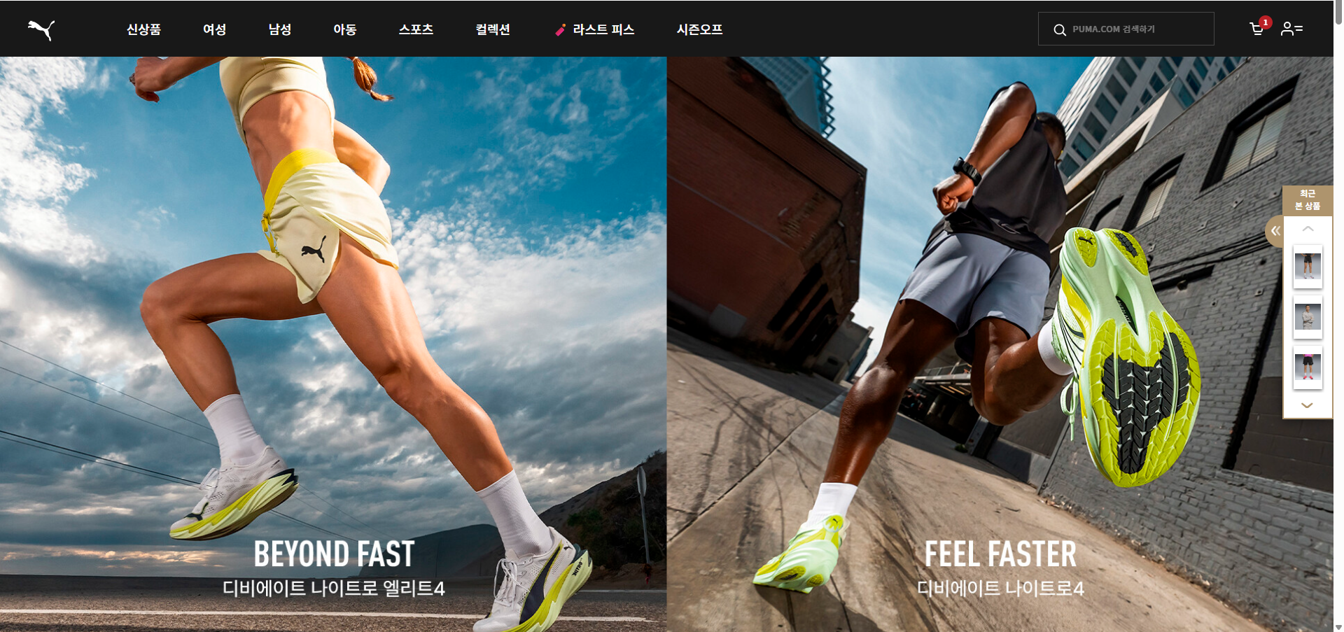
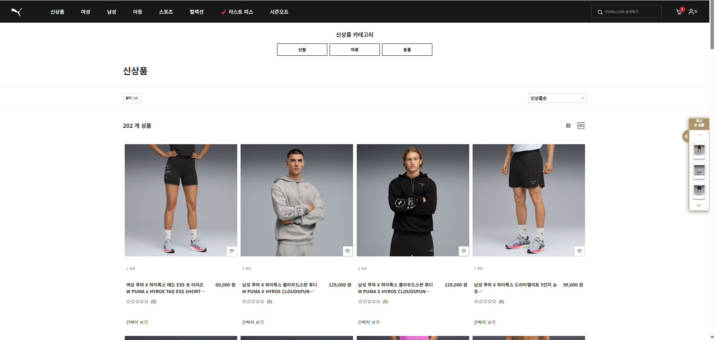
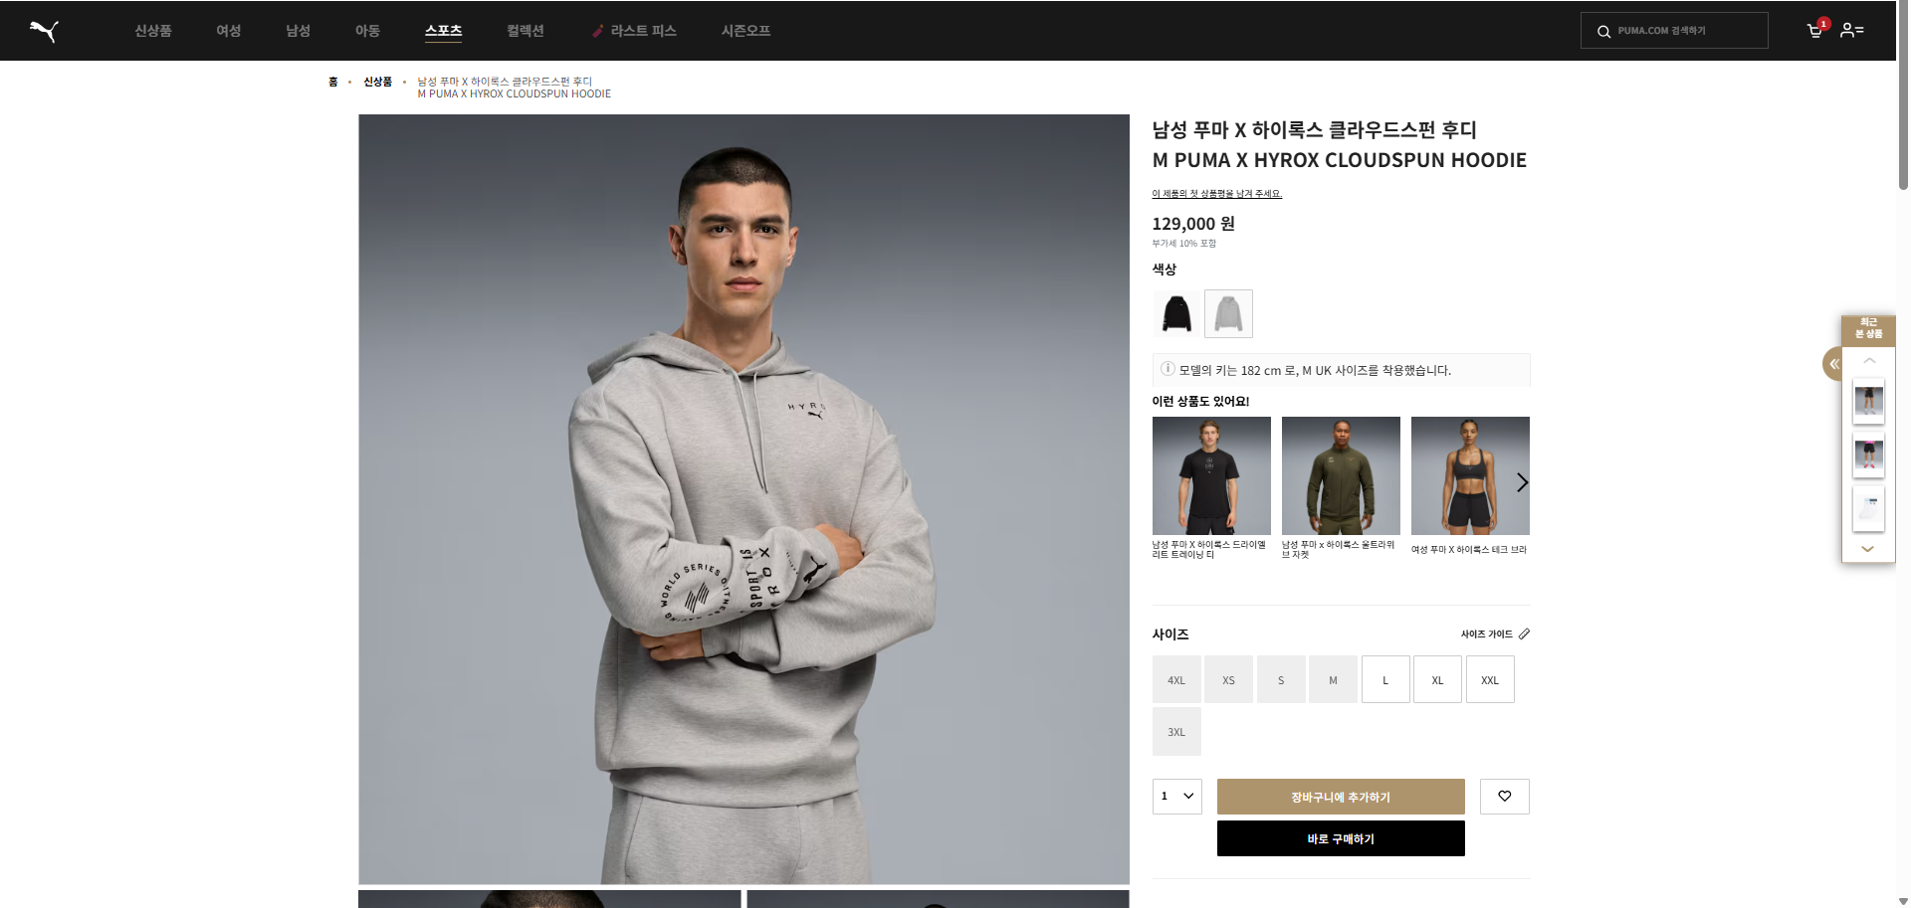
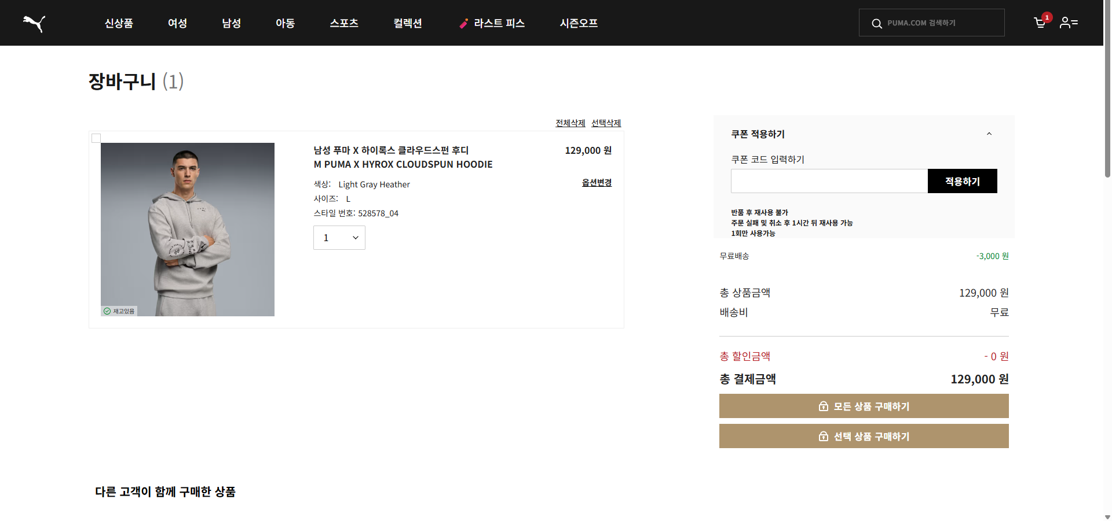
설계 페이지
장바구니 화면(cart.html) - 송주창
신상품 화면(product.html) - 장해든
메인 화면(index.html) - 박세인
상품 상세 화면(detail.html) - 이현겸

Slide 6
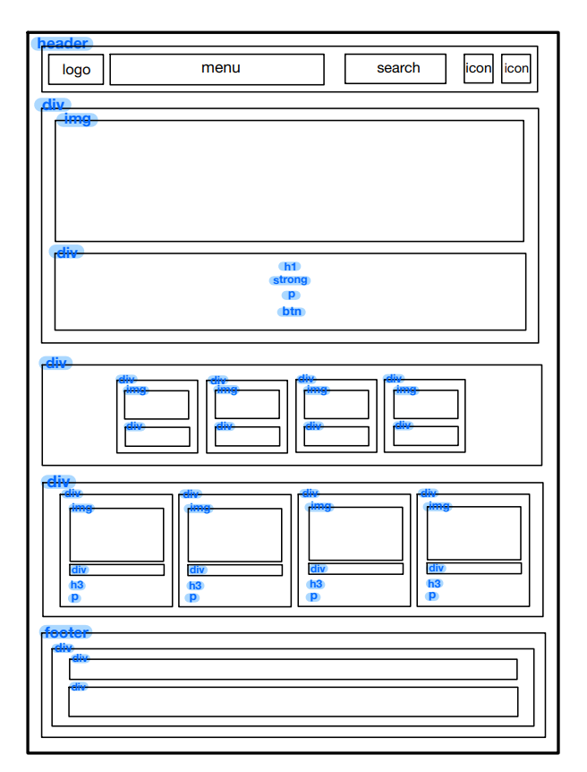
index.html
설계 문서

Slide 7
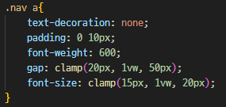

index.html
구현 기능 - 헤더
로고
nav바
검색바
장바구니
아이콘 클릭 시 cart.html로 이동
화면 사이즈 줄이면
메뉴 간격, 글씨가 줄어듦

Slide 8
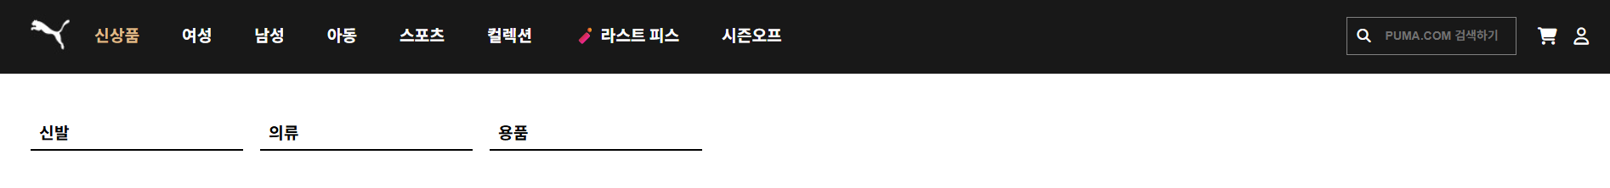
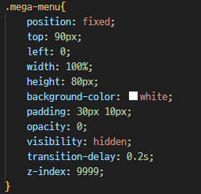

index.html
구현 기능 - 헤더
메뉴에 마우스 hover 시 드롭다운 메뉴 표시
Opacity와 hidden으로 보이지 않게 해두고
마우스 hover 시 보이도록 함

Slide 9
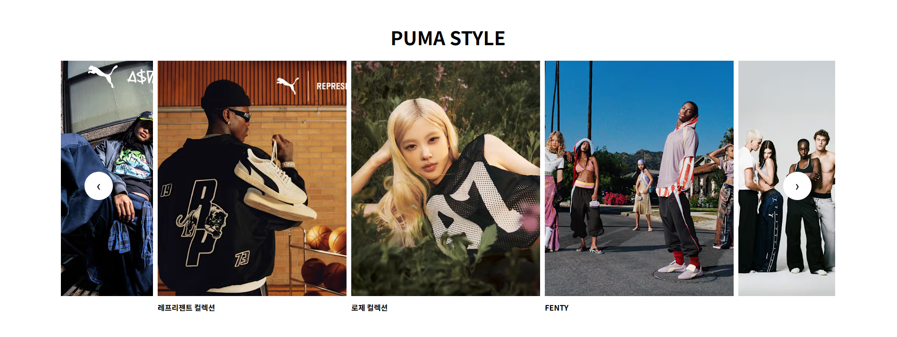
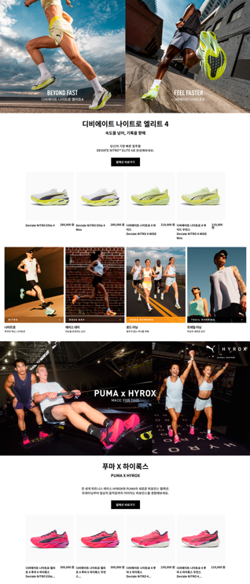
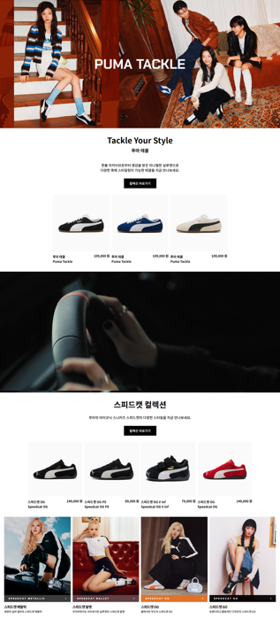
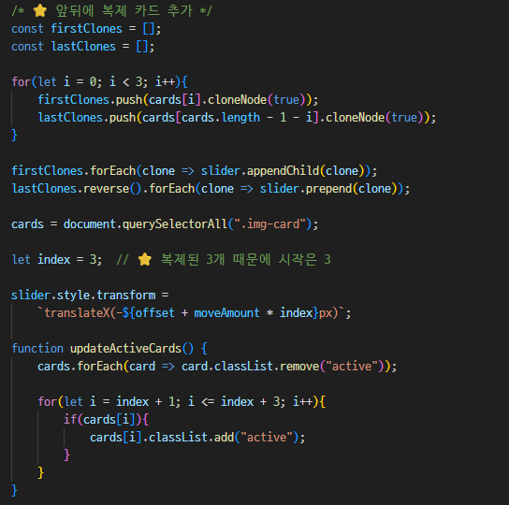
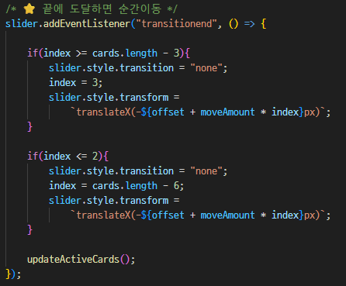
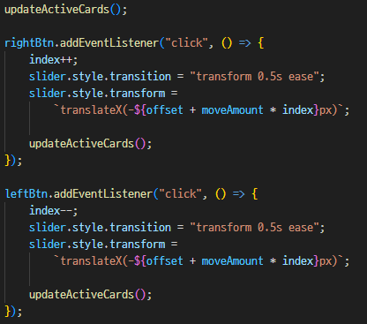
index.html
Mouse hover 시 화살표 버튼 표시
구현 기능 - 메인 컨텐츠
주요 js 코드
클릭 시 detail.html로 이동
cloneNode()로 앞뒤에 카드 복제
transitionend 이벤트를 활용한 순환
슬라이드 애니메이션

Slide 10
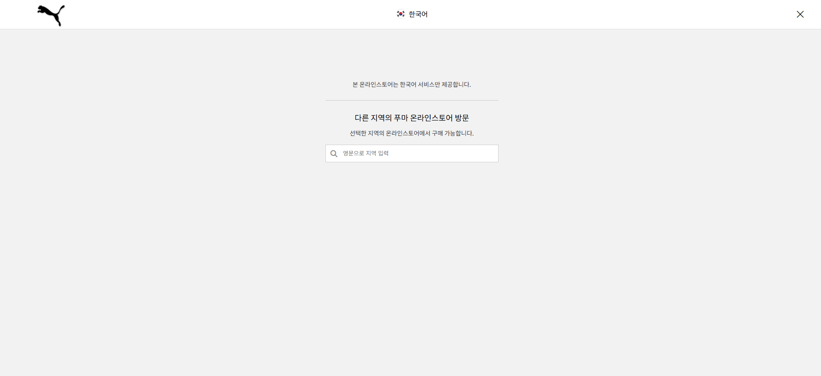
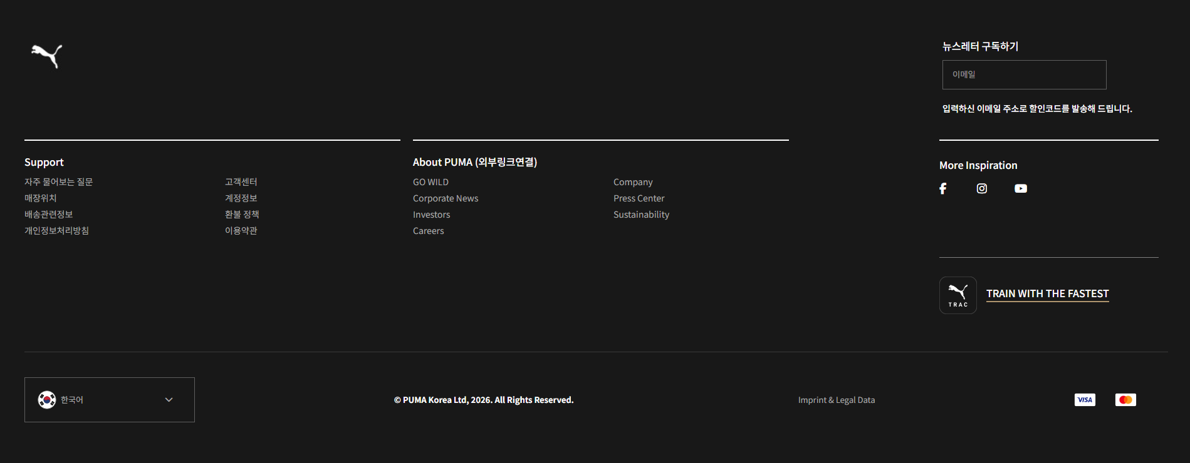
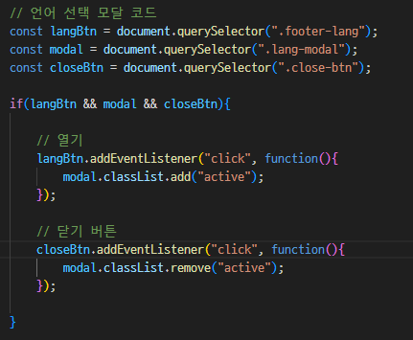

index.html
구현 기능 - 푸터
클릭 시
모달창 띄우기
클릭 시 창 닫힘
클릭 시 main페이지로
모달 js 코드

Slide 11
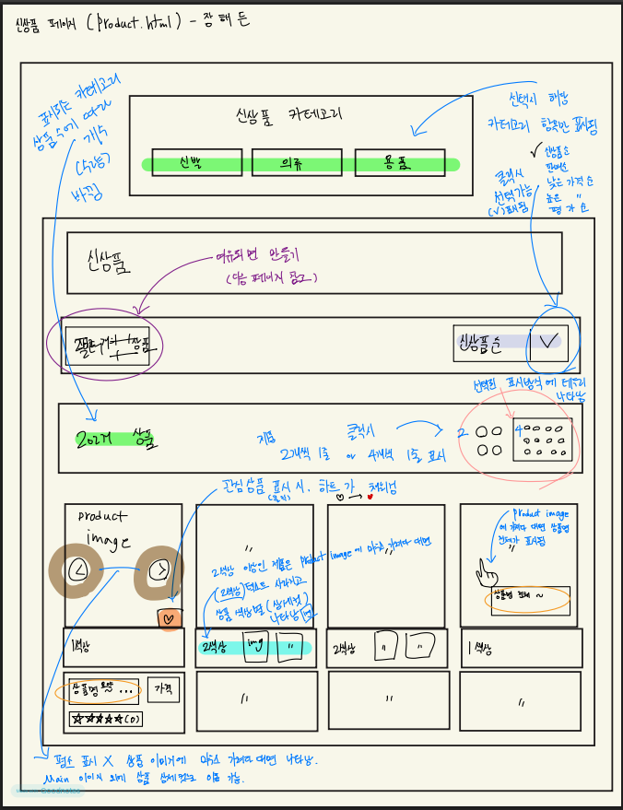
product.html
설계 문서

Slide 12
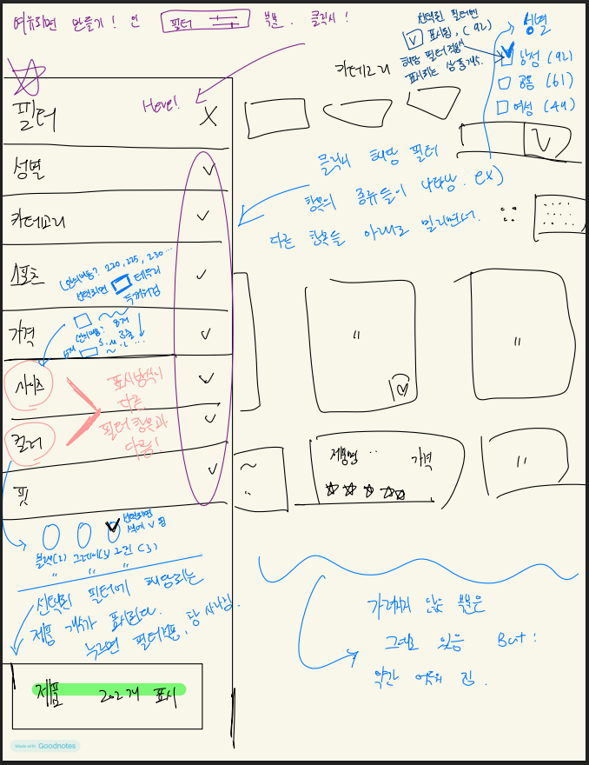
product.html
설계 문서

Slide 13

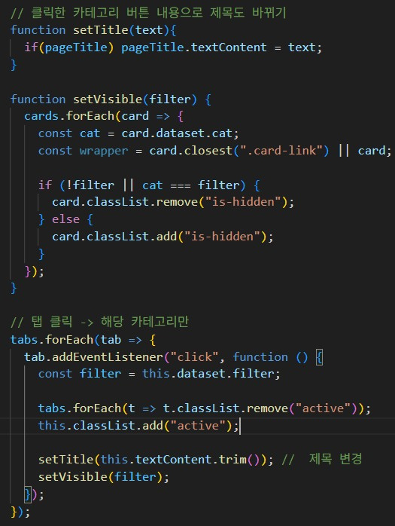
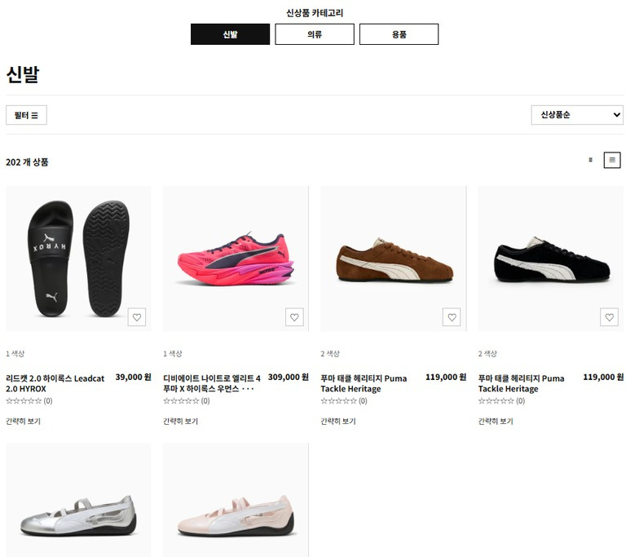
product.html
구현 기능 - 신상품 카테고리 세 가지
product.js
신발 / 의류 / 용품을 각각 클릭할 시 상품 목록이 변화함

Slide 14
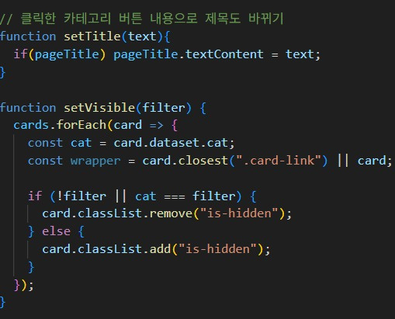
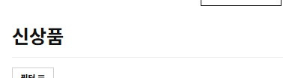
product.html
신상품 카테고리의 버튼을 눌렀을 때 클릭한 카테고리의 내용으로 제목이 바뀌도록 함
구현 기능 - 제목 영역
product.js

Slide 15
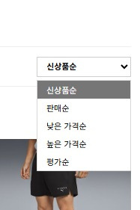
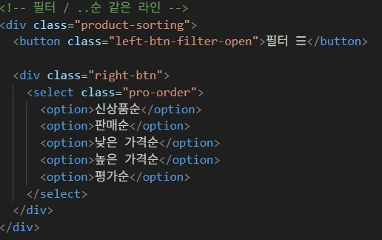
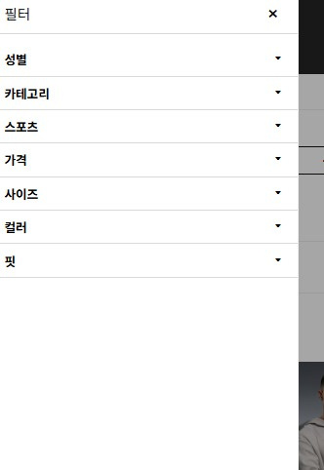
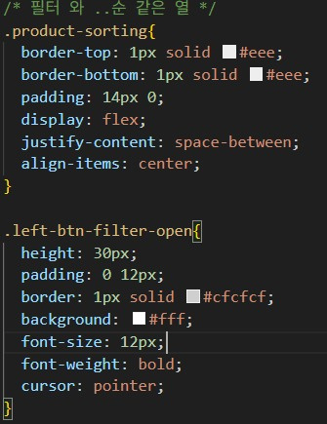
product.html
구현 기능 - 필터 버튼 및 정렬 드롭다운 메뉴
정렬 드롭다운 메뉴
버튼 클릭 시 왼쪽에서 필터 패널이 튀어나옴
product.css

Slide 16
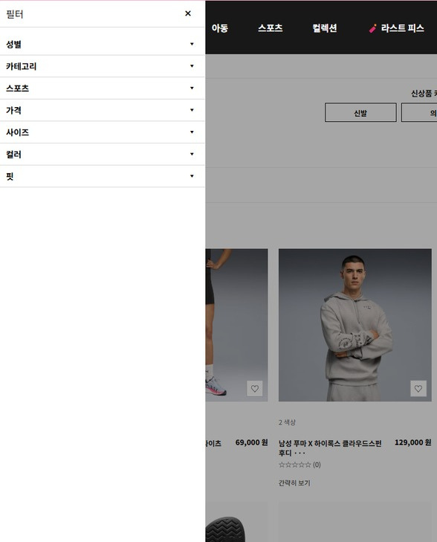
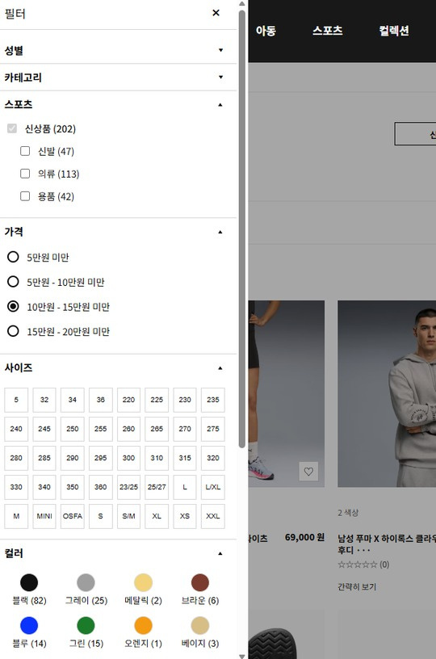
product.html
구현 기능 - 필터 패널
필터 버튼 클릭 시 왼쪽에서 필터 패널이 튀어나옴

Slide 17
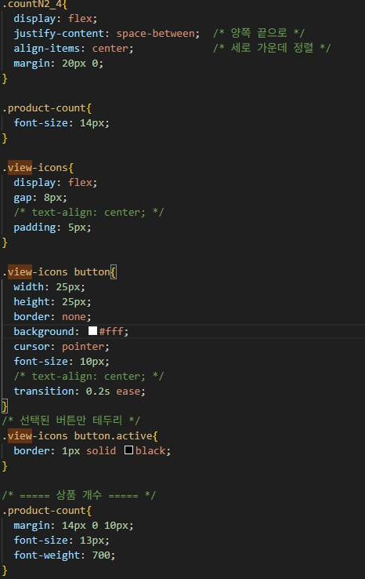

product.html
product.css
구현 기능 - 정렬 아이콘 버튼
2개씩 1열 / 4개씩 1열
기본값: 4 X 1

Slide 18
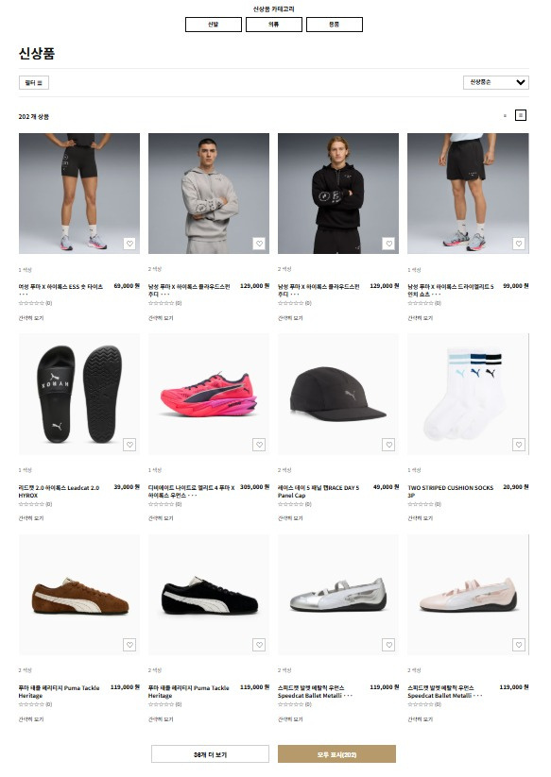
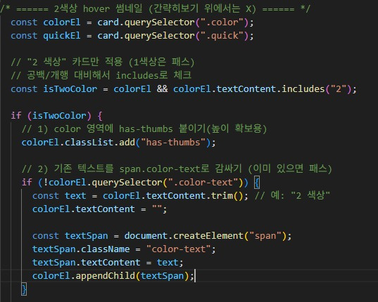
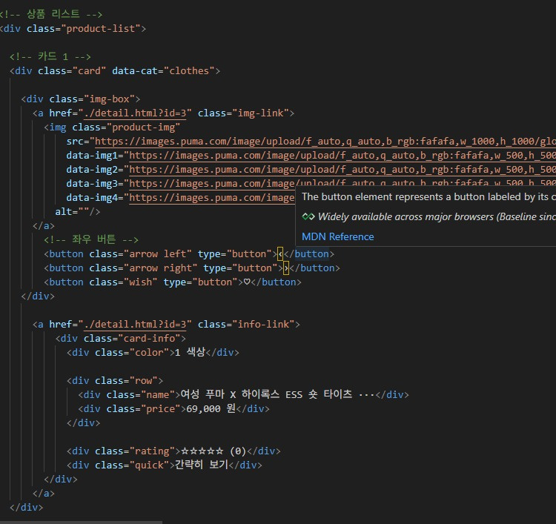
product.html
총 12개의 링크된 카드 구성
상품 영역에 마우스를 올리면 이미지 스크롤 버튼이 나타남
구현 기능 - 상품 리스트 영역
product.js

Slide 19
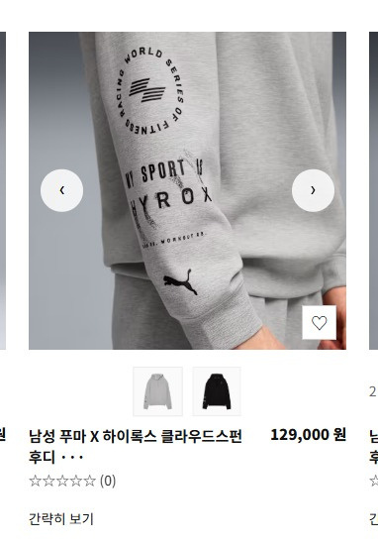
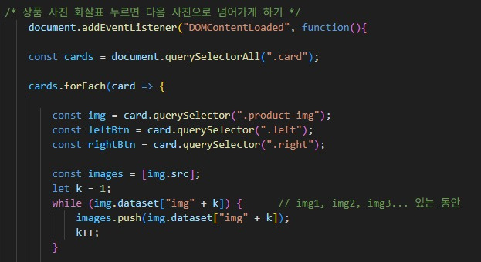
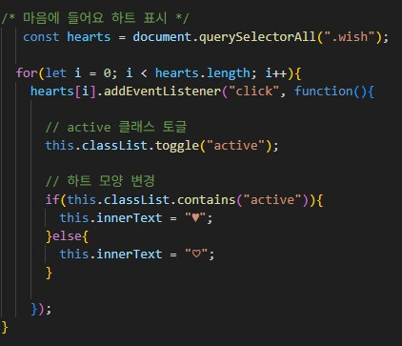
product.html
구현 기능 - 위시리스트 및 다음 이미지
product.js

Slide 20

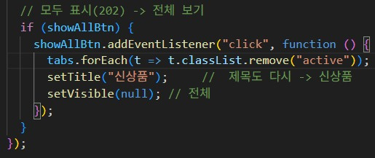
product.html
구현 기능 - 더보기 및 모두 표시 버튼
버튼 클릭 시 카테고리를 없애고 신상품 페이지로 돌아감
product.js

Slide 21
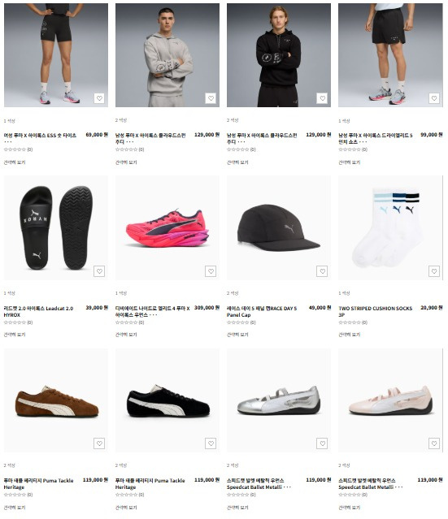
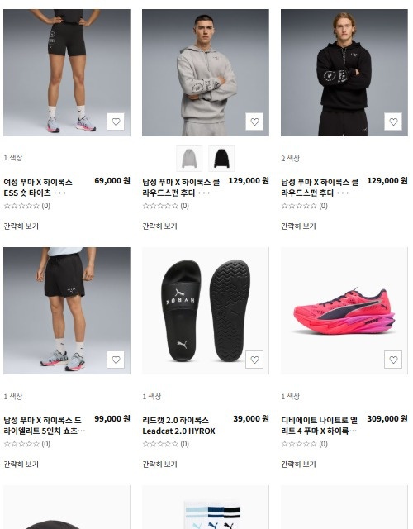
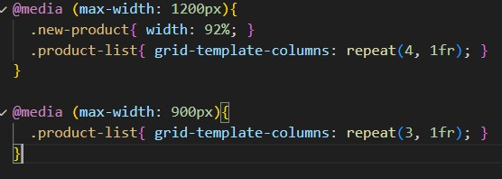
product.html
구현 기능 - 전체 반응형
1200px 이하 4줄
900px 이하 3줄
product.css

Slide 22
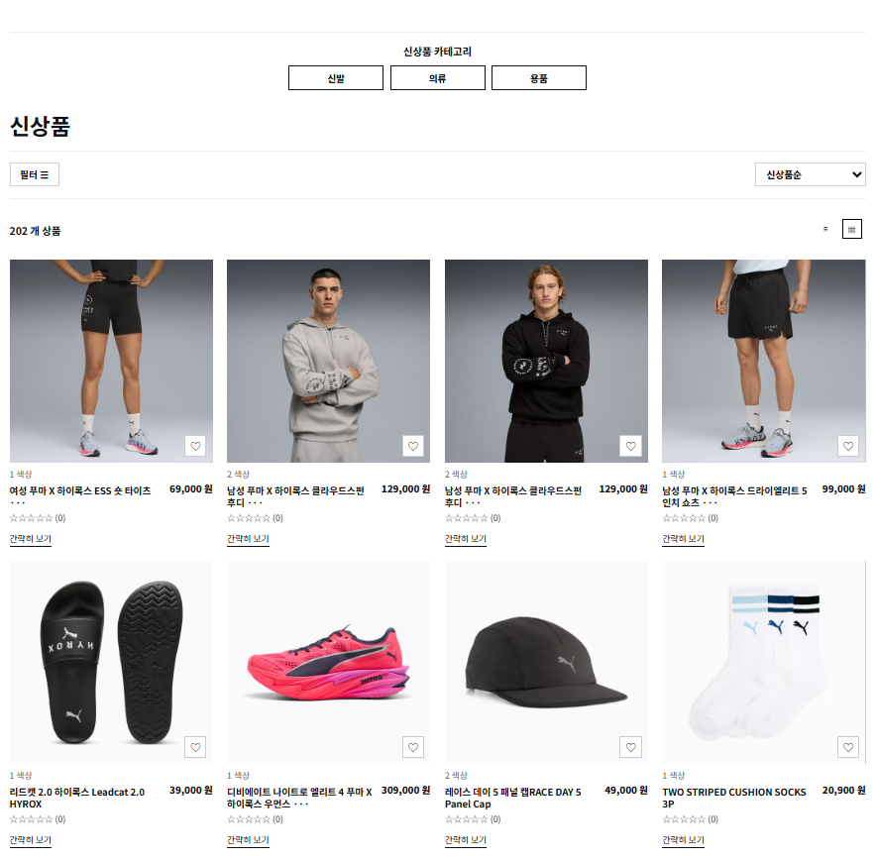
product.html
구현 기능 - 상품 상세 페이지 연동
<a href="./detail.html?id=3" class="card-link">
상품을 감싼 a 태그에 detail.html을 링크 하는 동시에, 쿼리 스트링<?>을 사용해 id=3이라는 값을 함께 전달한다.

Slide 23
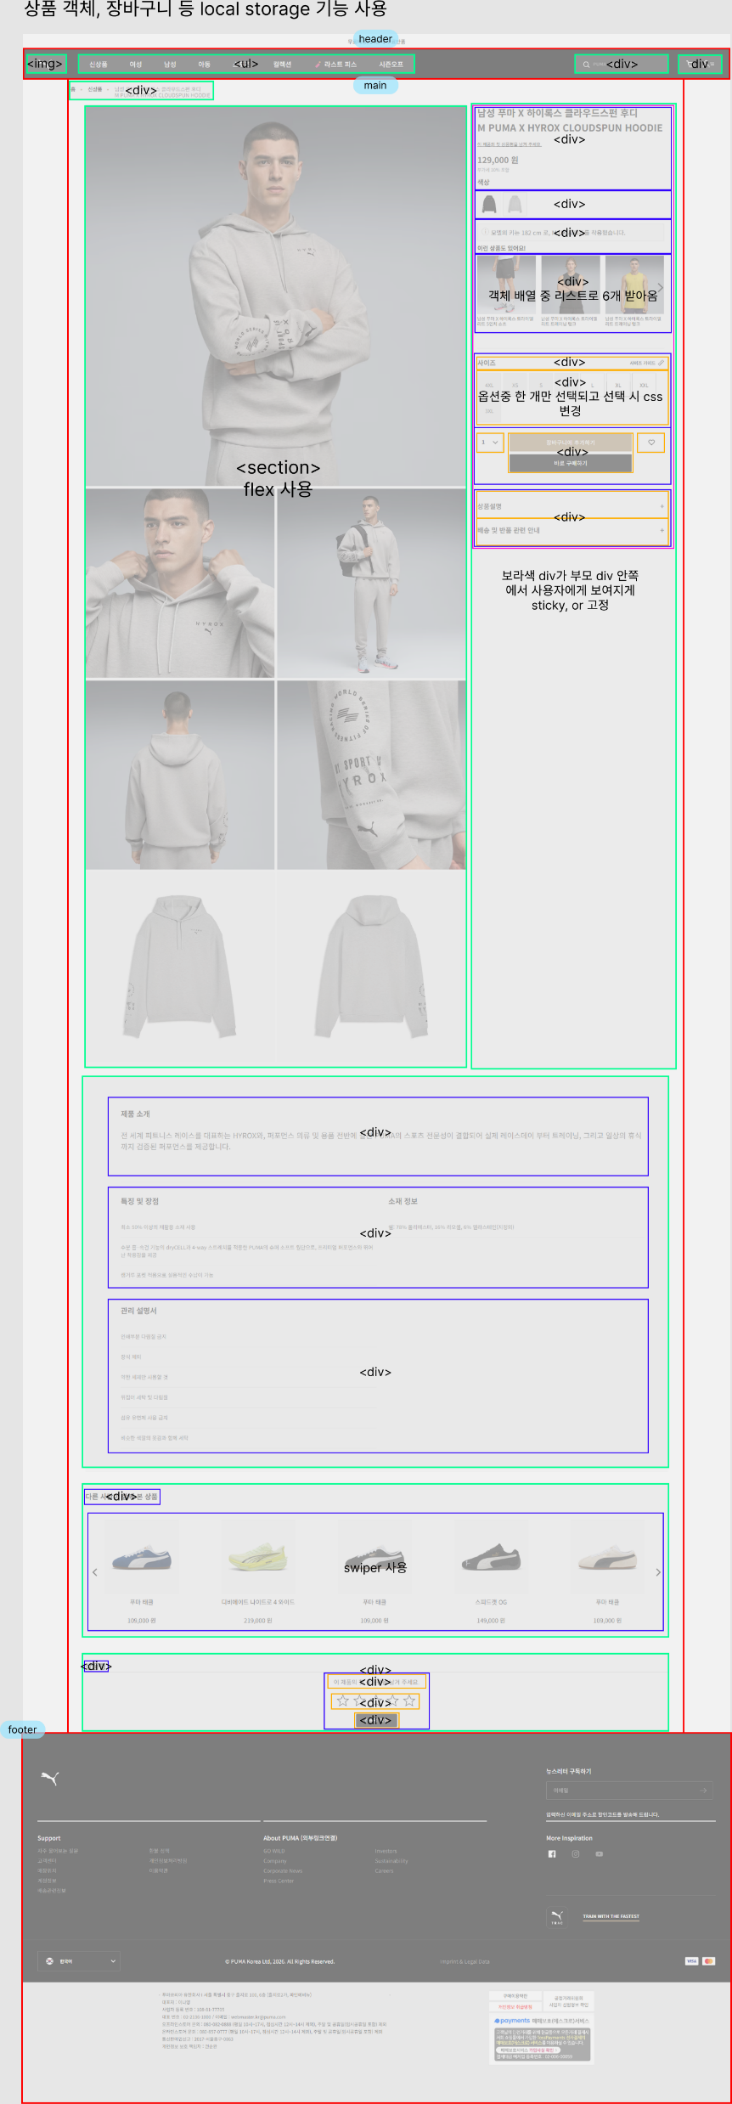
detail.html
설계 문서

Slide 24
detail.html
설계 문서

Slide 25
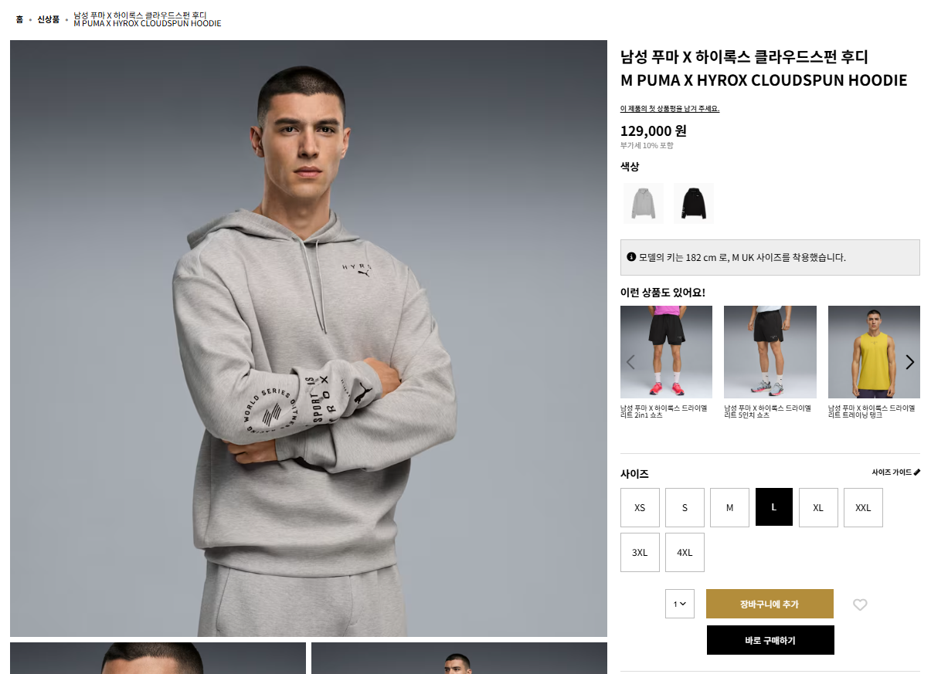
detail.html
data.js
상품별 객체 생성
const products = [
{
id: 1,
name: "남성 푸마 X 하이록스 클라우드스펀 후디",
engName: "M PUMA X HYROX CLOUDSPUN HOODIE",
price: 129000,
category: "의류",
mainImages: ["./images/id1/main1.avif", "./images/id1/main2.avif", "./images/id1/main3.avif", "./images/id1/main4.avif", "./images/id1/main5.avif", "./images/id1/main6.avif", "./images/id1/main7.avif"],
colorOptions: [{ img: "./images/id1/colors1.avif", name: "Gray" }, { img: "./images/id1/colors2.avif", name: "Black" }],
intro: "전 세계 피트니스 레이스를 대표하는 HYROX와 PUMA의 기술력이 결합된 퍼포먼스 후디입니다.",
features: ["최소 50% 이상의 재활용 소재 사용", "수분 흡·속건 기능의 dryCELL", "4-way 스트레치 슈퍼 소프트 원단"],
material: "쉘: 78% 폴리에스터, 16% 리오셀, 6% 엘라스테인",
careInstructions: ["인쇄부분 다림질 금지", "섬유 유연제 사용 금지", "뒤집어 세탁"]
},
구현 기능 - 객체를 이용한 js 데이터베이스 생성

Slide 26
detail.html
data.js
받은 id로 객체 속성을 받아와innerHTML 을 활용해 동적으로 변경
const products = [
{
id: 1,
name: "남성 푸마 X 하이록스 클라우드스펀 후디",
engName: "M PUMA X HYROX CLOUDSPUN HOODIE",
price: 129000,
category: "의류",
mainImages: ["./images/id1/main1.avif", "./images/id1/main2.avif", "./images/id1/main3.avif", "./images/id1/main4.avif", "./images/id1/main5.avif", "./images/id1/main6.avif", "./images/id1/main7.avif"],
colorOptions: [{ img: "./images/id1/colors1.avif", name: "Gray" }, { img: "./images/id1/colors2.avif", name: "Black" }],
intro: "전 세계 피트니스 레이스를 대표하는 HYROX와 PUMA의 기술력이 결합된 퍼포먼스 후디입니다.",
features: ["최소 50% 이상의 재활용 소재 사용", "수분 흡·속건 기능의 dryCELL", "4-way 스트레치 슈퍼 소프트 원단"],
material: "쉘: 78% 폴리에스터, 16% 리오셀, 6% 엘라스테인",
careInstructions: ["인쇄부분 다림질 금지", "섬유 유연제 사용 금지", "뒤집어 세탁"]
},
구현 기능 - 상품 정보 불러오기

Slide 27
detail.html
Swiper 사용
detail.css
구현 기능 - 다른 상품 보여주기
.swiper {
width: 100%;
height: auto;
--swiper-navigation-size: 25px;
--swiper-navigation-color: #000;
margin-bottom: 60px;
}
.swiper-slide {
display: flex;
flex-direction: column;
font-size: 12px;
}
.swiper-slide img {
width: 100%;
height: auto;
margin-bottom: 10px;
}
.swiper-button-next:after,
.swiper-button-prev:after {
font-weight: 900;
}

Slide 28
detail.html
data.js
카테고리에 따른 사이즈 박스 동적 변환
의류 / 신발 / 용품
const products = [
{
id: 1,
name: "남성 푸마 X 하이록스 클라우드스펀 후디",
engName: "M PUMA X HYROX CLOUDSPUN HOODIE",
price: 129000,
category: "의류",
mainImages: ["./images/id1/main1.avif", "./images/id1/main2.avif", "./images/id1/main3.avif", "./images/id1/main4.avif", "./images/id1/main5.avif", "./images/id1/main6.avif", "./images/id1/main7.avif"],
colorOptions: [{ img: "./images/id1/colors1.avif", name: "Gray" }, { img: "./images/id1/colors2.avif", name: "Black" }],
intro: "전 세계 피트니스 레이스를 대표하는 HYROX와 PUMA의 기술력이 결합된 퍼포먼스 후디입니다.",
features: ["최소 50% 이상의 재활용 소재 사용", "수분 흡·속건 기능의 dryCELL", "4-way 스트레치 슈퍼 소프트 원단"],
material: "쉘: 78% 폴리에스터, 16% 리오셀, 6% 엘라스테인",
careInstructions: ["인쇄부분 다림질 금지", "섬유 유연제 사용 금지", "뒤집어 세탁"]
},
구현 기능 - 사이즈 선택 박스

Slide 29
detail.html
detail.js
장바구니 추가 버튼을 누르면
상품 id, 사이즈, 수량 정보를 cart.html로 전송함
// 1. 현재 URL에서 상품 ID 가져오기
const productId = parseInt(params.get("id"));
// 2. 선택된 사이즈 가져오기 (라디오 버튼)
const selectedSizeElement = document.querySelector('input[name="product-size"]:checked');
// 3. 선택된 수량 가져오기 (드롭다운 버튼의 텍스트 숫자)
const quantityText = document.querySelector('.drop-btn').innerText.trim();
// 기존 장바구니 데이터를 가져오거나 없으면 빈 배열 생성
let cartStorage = JSON.parse(localStorage.getItem("cart")) || [];
// 동일한 상품 ID와 동일한 사이즈가 이미 있는지 확인
const existingItemIndex = cartStorage.findIndex(
(item) => item.id === productId && item.selectedSize === selectedSize
);
구현 기능 - 장바구니에 추가

Slide 30
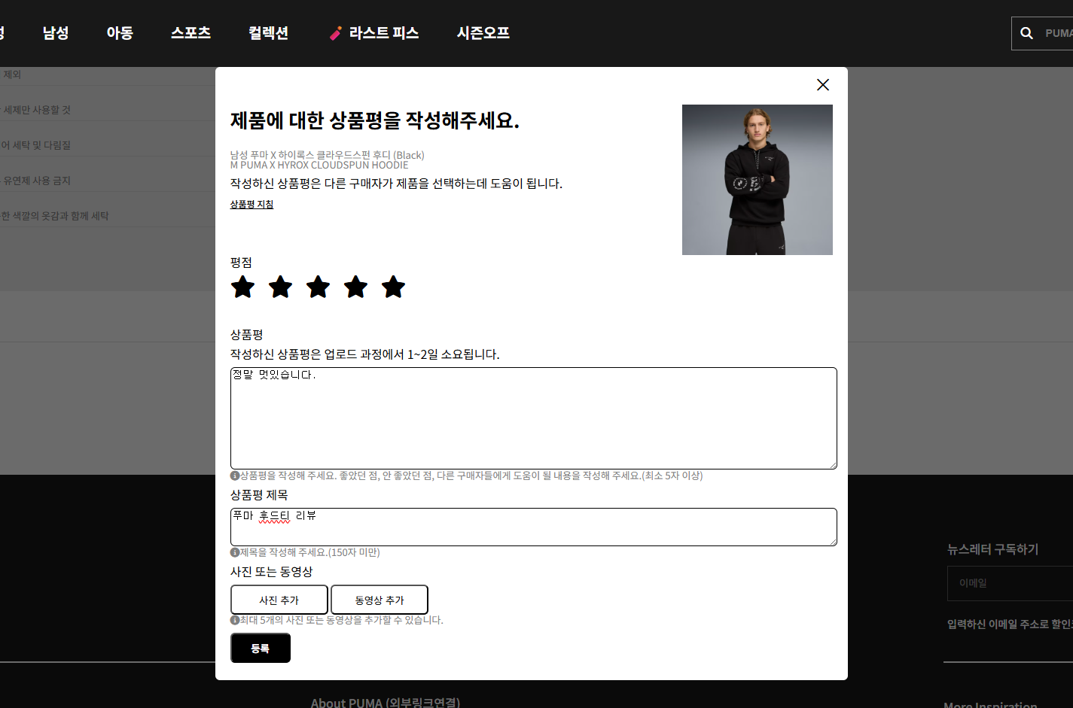
detail.html
리뷰 등록 버튼 또는 별을 클릭 시
active 클래스를 추가하여 창이 보이게 함
detail.js
구현 기능 - 상품평 팝업창
// 별을 클릭하면 모달 열기
stars.forEach(star => {
star.addEventListener("click", () => {
modal.classList.add("active");
});
});
// 하단 리뷰 등록 버튼 클릭 시 모달 열기
writeBtn.addEventListener("click", () => {
modal.classList.add("active");
}) ;
// 닫기 버튼 클릭 시 모달 닫기
closeBtn.addEventListener("click", () => {
modal.classList.remove("active");
});
// 모달 바깥(배경) 클릭 시 닫기
window.addEventListener("click", (e) => {
if (e.target === modal) {
modal.classList.remove("active");
}
});

Slide 31
detail.html
별 클릭시 해당 번째 별의 인덱스 만큼
선택 클래스를 추가하여 별점을 고정한다
detail.js
구현 기능 - 별점 고정하기
function initModalStarRating(){
const modalStars = document.querySelectorAll(".modal- ratings .stars div");
console.log(document.querySelectorAll(".modal- ratings .stars div"));
modalStars.forEach((star, index ) => {
star.addEventListener("click", () => {
modalStars.forEach(s => s.classList.remove("selected"));
for(let i = 0; i <= index; i++){
modalStars[i].classList.add("selected");
}
});
});
}

Slide 32
detail.html
프론트 시험에서의 유효성 검사와 같은 로직.
등록이 완료되면 모달 창을 닫는다
detail.js
구현 기능 - 유효성 검사
function checkValidity(){
const content = document.getElementById("review- content");
const title = document.getElementById("review-title");
if(content.value ==""){
alert("내용을 입력하세요.");
} else if(title.value == ""){
alert("제목을 입력하세요");
}else{
alert("리뷰 등록을 완료했습니다.");
document.querySelector(".modal- background").classList.remove("active");
}
}

Slide 33
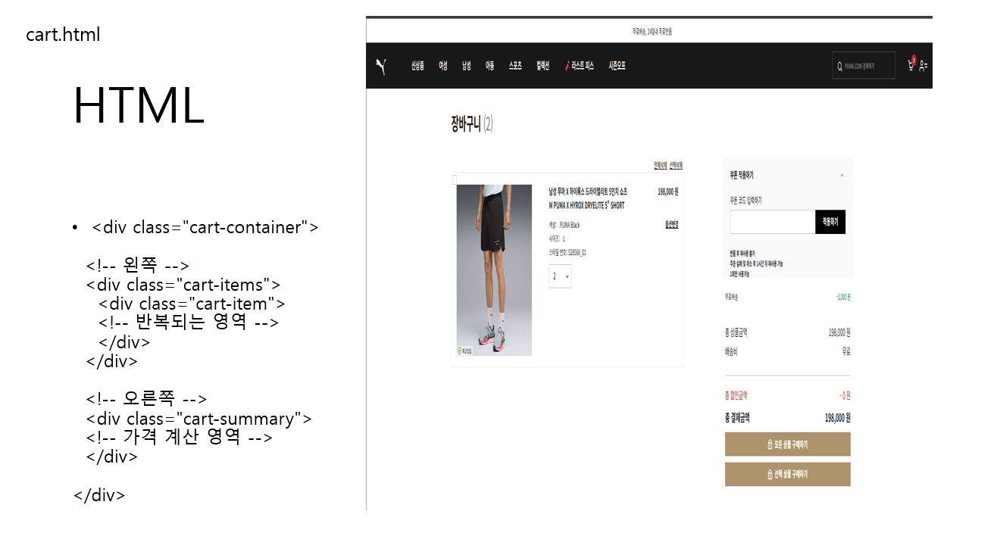
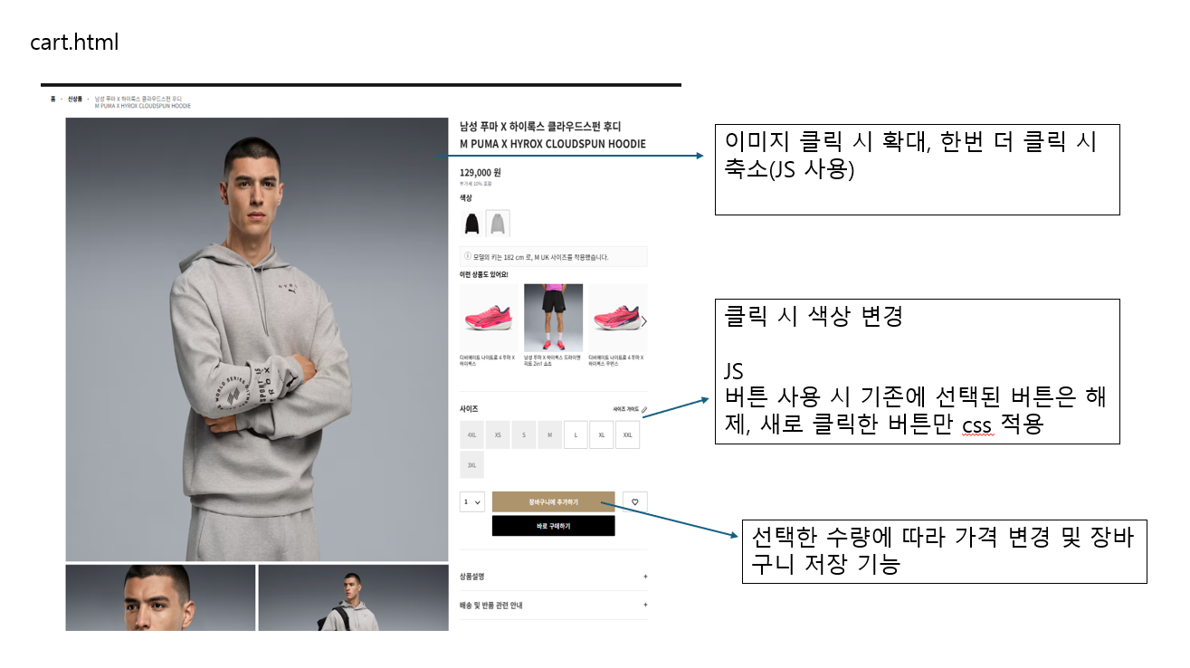
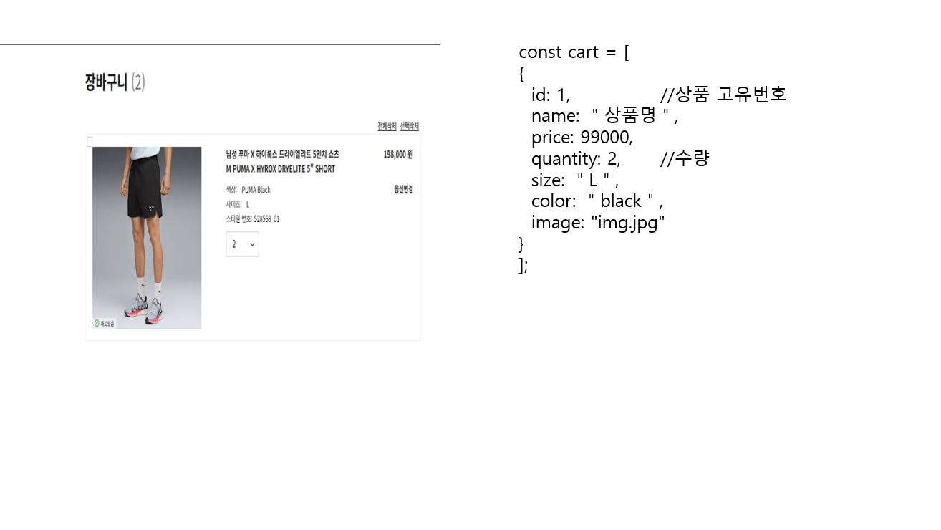
cart.html
설계 문서

Slide 34
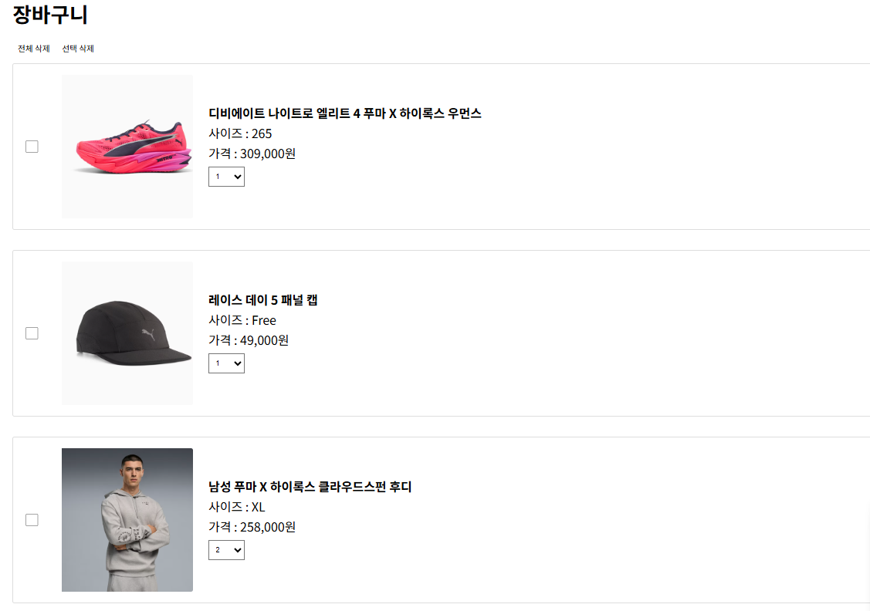
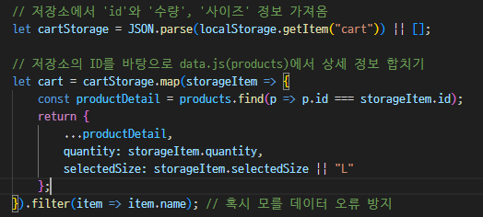
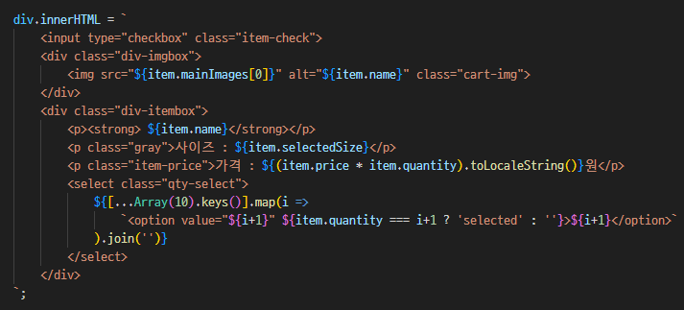
cart.html
map함수 활용
-> 저장된 id와 같은 id를 product에서 찾고 사용자가 선택한 수량과 사이즈를 가져옴
구현 기능 - 상품 정보 가져오기
cart.js

Slide 35

cart.html
updateStorage()를 통해
변경된 내용을 동기화시킴.
-> item.price * item.quantity
다시 계산 후 화면에 출력
toLocaleString() => 세 자리마다 콤마 추가
구현 기능 - 수량 변경하기
cart.js

Slide 36


cart.html
removeItem으로 저장소에 있는 데이터 제거
-> renderCart()로 비어있는 상태에서 다시 장바구니 그리기
구현 기능 - 전체 삭제
cart.js

Slide 37

cart.html
체크박스에 선택된 내용을 querySelectorAll로 수집
checkbox가 선택되지 않은 배열만
storage에 저장 후 renderCart()로 다시 장바구니 출력
구현 기능 - 선택 삭제
cart.js

Slide 38



cart.html
cart.css
화살표를 누르면 hide를 통해 coupon-content의 내용이 보이지 않고, 화살표의 방향이 변경(rotate)됨.
구현 기능 - 쿠폰창 숨기기

Slide 39



cart.html
총 상품금액
-> sum 초기값 0으로 설정 후 각 상품의 가격과 수량을 곱한 값
reduce() = 배열의 값 계산
구현 기능 - 총 상품 및 결제 금액 계산
총 결제금액
-> 총 상품금액에서 배송비를 더하고, 총 할인금액을 뺀 값
cart.js

Slide 40


cart.html
배송비
-> 총 상품금액이 10만원 이상이거나 상품이 없으면 배송비 0원, 아니면 배송비 3,000원
구현 기능 - 배송비
cart.js

Slide 41



cart.html
cart.js
20% 에 인덱스를 곱한 값만큼 translate
구현 기능 - 다른 상품 슬라이더
next
listcount – itemshow가 index보다 작아지면 다시 왼쪽으로 돌아옴
prev
인덱스가 0보다 작아지면 맨 오른쪽으로이동

Slide 42
시연

Slide 43
보완사항
로그인 기능을 통해 사용자별 장바구니 구현
화면 크기에 맞추어 반응형 웹으로 업그레이드
프로젝트 전체에 상품 객체를 불러오게 하기

Slide 44
감사합니다.

